Slide 1
GAPP Presentation Example
Please see notes
After this slide, the notes will always follow the German version slide.
Notes:
Please use this example presentation as a structural model. The actual content will depend on each group’s presentation subject. Presentations are usually in groups of 3 students, but can also be prepared by 2 students. This example presentation has 4 sub-topics, but only for example language purposes. The example presentation is not complete; your actual presentations will of course include everything in your introduction. The German example slides here have language examples of the kinds of things students in German I, II, III, and IV might say, respectively. This is an example of the language, not the length. The phrases are roughly one third of the verbal information you should have per slide. Each group will have an English version and a German version. Font size should never go below 28. Slides are like ‘cue cards’ and not meant to be a script, so that presenters are speaking to the audience rather than reading to them.

Slide 2
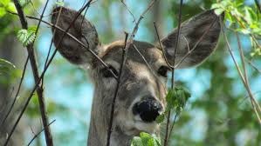
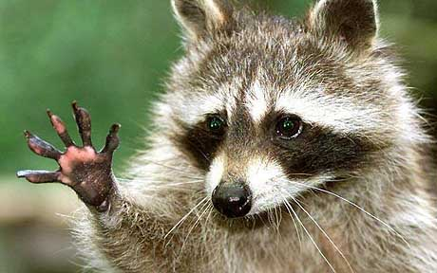
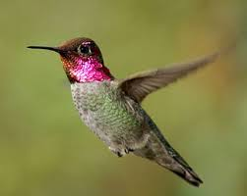
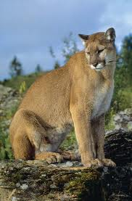
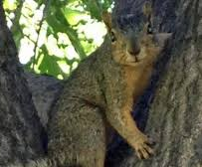
Bay Area urban Wildlife
Anna Müller
Thomas Huber
Alex Kronstein

Slide 3
Wildtiere in der Stadt
Anna Müller
Thomas Huber
Alex Kronstein
Notes:
The title slide contains the title, the names of the presenters and relevant visuals. Introduce your topic and yourselves to the audience.
“Guten Morgen / Guten Tag, ich heiße… und ich lerne seit …. Jahren Deutsch.”
Deutsch I: “Unser Thema ist ‘Wildtiere in der Stadt’
Deutsch II: “Heute sprechen wir über Wildtiere in der Stadt”
Deutsch III: “Heute werden wir euch etwas über Wildtiere erzählen, die in unserer Städten wohnen”
Deutsch IV-V: “Obwohl wir in der Stadt leben, teilen wir unsere Gegend mit einigen Wildtieren. Wir werden heute über das Zusammenleben mit ihnen berichten.”

Slide 4
Overview
Jewell-colored speed demons; the North American Hummingbird
Backyard buddies or property pests? Squirrels & Coons
Who has the right-of-way? Deer take over the neighborhood.
Why you shouldn’t jog alone in the East Bay hills; California Mountain Lions
Notes:
The second slide

Slide 5
Gliederung
Blitzschnelle Juwelen; die Nordamerkianische Kolibris
Putzige Gartenfreunde oder lästige Zaungäste? Eichhörnchen & Waschbären
Wer hat hier vorfahrt? Hirsche und Rehe auf der Straße.
Warum einsames Laufen in den Hügeln nicht ratsam ist; die kalifornischen Berglöwen
Notes:
Let your audience know who will be speaking about what. Assume that your audience can read the slides for themselves and do not read the slides to them.
Deutsch I: “Zuerst spreche ich über die Kolibris”
Deutsch II: “Dann werde ich über Probleme mit Eichhörnchen und Waschbären sprechen”
Deutsch III: “Und ich werde von Hirsche und Rehe erzählen, die manche Nachbarschaften in Besitz nehmen.”
Deutsch IV-V: “Zum schulss erzähle ich von unseren Berglöwen, einigen gefährlichen Begegnungen, und umstrittenen Maßnahmen.”

Slide 6
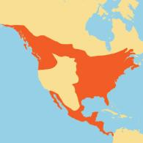
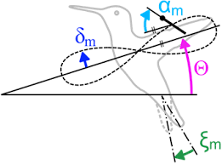
Northamerican Hummingbirds
Length: 1.75-8 inches.
Weight: .08 -.7 ounces.
Heart rate: 1,260 beats per minute.
Lifespan 4 years.

Slide 7
Nordamerikanische Kolibris
Länge 10 - 25 Zentimeter.
Gewicht: 2 – 20 Gram.
Herzschlag: 1,260 Schläge pro Minute.
Lebensdauer 4 Jahre.
Notes:
Select the information you will convey with your level of German in mind. Look for opportunities to introduce short filmclips (in this case, a slow-motion shot of the wing pattern for example). Again, do not read your slides to the audience; prepare short statements that the audience can read quickly and that serve as prompts for the further details you will give to the audience verbally.
Deutsch I: Kolibris sind sehr kleine Vögel. Sie leben nur in Nordamerika.
Deutsch II: Kolibris können vorwärts, rückwärts, nach rechts und nach links fliegen. Sie können auch in der Luft ‘hängen’.
Deutsch III: Kolibris können in jede Richtung und sogar auf dem Kopf fliegen, weil sie ihre Flügel wie die Nummer acht bewegen.
Deutsch IV-V: Kolibris heißen auf Englisch ‘Hummingbirds’ wegen des summenden Geräusches ihrer Flügel, die 50 bis 80 mal pro Sekunde schlagen. Sie verteidigen ganz aggressiv ihr Revier und jagen oft auch größere Vögel und sogar Raubvögel weg.

Slide 8
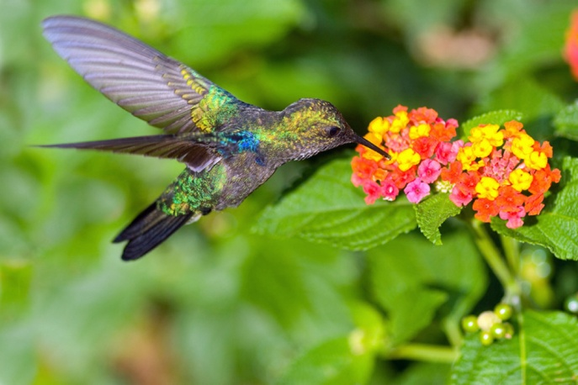
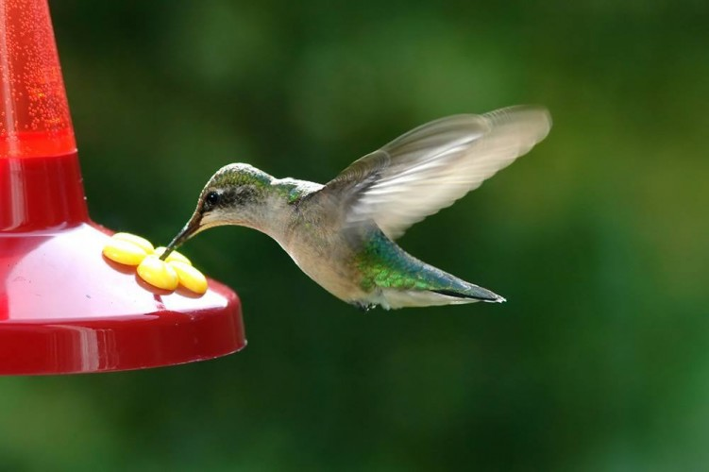
Healthfood vs. Junkfood
Sweet nectar and savory bugs
Attracting Hummingbirds to your garden

Slide 9
Nektar aus der Natur oder Plastikblume?
Süße Nektar oder herzhafte Mücke?
Wie lockt man die Juwelen in den Garten?
Notes:
Deutsch I: Die Kolibris müssen sehr oft und sehr viel essen, weil sie so schnell fliegen.
Deutsch II: Kolibris essen Nektar aus Blumen und fangen Insekten im Flug. Viele Leute haben Plastikbehälter mit Zuckerwasser im Garten für die Kolibris.
Deutsch III: Es gibt viele Blumensorten, die die Kolibris mögen. Manche Experten sagen, dass die echten Blumen besser für die Kolibris sind als Zuckerwasser.
Deutsch IV-V: Nektar oder Zuckerwasser brauchen die Kolibris, um ganz schnell Energie für ihre nahezu konstate Flugelschläge zu bekommen, sie brauchen aber auch Insekten, wegen ihrer wichtigen Nährstoffe.

Slide 10
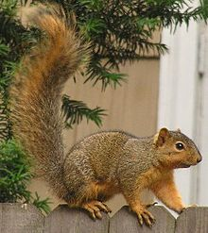
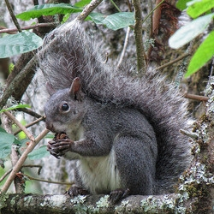
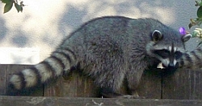
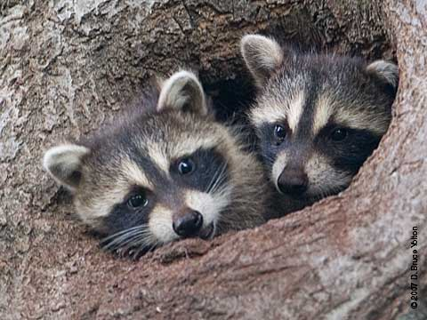
Squirrels and Raccoons
Eastern Fox Squirrel
Western Gray Squirrel
Northern Raccoon

Slide 11
Eichhörnchen und Waschbären
Fuchshörnchen
Grauhörnchen
Nordamerikanischer Waschbär
Notes:
Deutsch I: In der San Francisco Bay Area haben wir sehr viele Fuchshörnchen, aber sie kommen nicht aus Kalifornien. Die Grauhörnchen kommen aus Kalifornien. In Monterey haben sie viele Grauhörnchen. Die Eichhörnchen sind am Tag aktiv. Die Waschbären sind in der Nacht aktiv.
Deutsch II: In unserer Gegend haben wir viel mehr Fuchshörnchen als Grauhörnchen, aber die Fuchshörnchen sind nicht kalifornisch. Die Fuchshörnchen spielen gern und sind am Tag sehr aktiv. Die Waschbären sind in der Nacht aktiv und sie können im Garten viel kaputt machen.
Deutsch III: Das Fuchshörnchen, das nicht aus Kalifornien kommt, sieht man am meisten in unserer Gegend. In anderer Gegend, wie in Monterey, sieht man viele Grauhörnchen. Die Eichhörnchen sind am Tag sehr aktiv; sie spielen, suchen nach Nüsse, und können sehr schnell klettern. Die Waschbären sieht man nicht so oft, weil sie in der Nacht aktiv sind, aber man sieht sehr oft, was sie gemacht haben, wie geöffnete Mülltonnen.
Deutsch IV: Obwohl das Fuchshörnchen nicht ursprünglich aus Kalifornien kommt, seht man es in userer Gegend viel häufiger als das einheimische Grauhörnchen. Man sieht sie fast täglich beim Spielen und auf der Nahrungssuche. Die Waschbären sind zwar niedlich, aber sie machen dem stolzen Gartenbesitzer oft viel Kummer, da sie viele kaputt machen können.

Slide 12
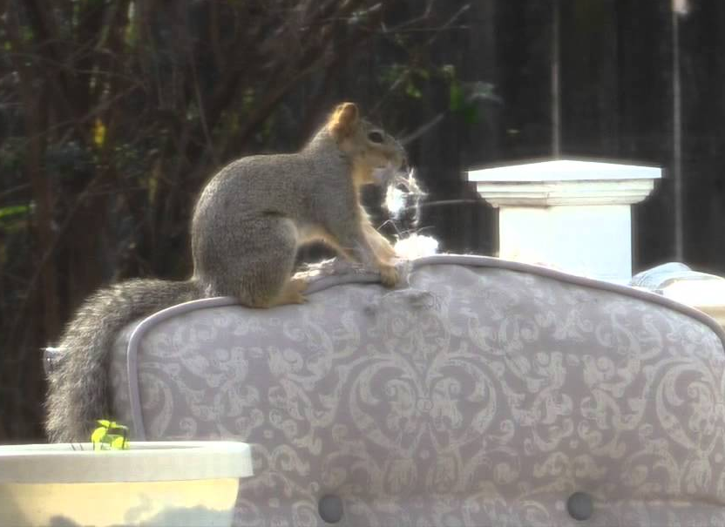
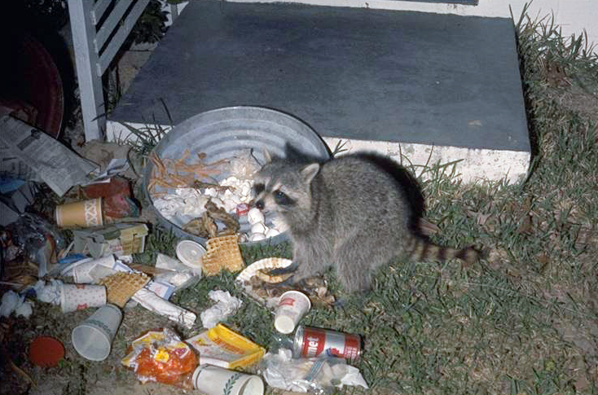
Personal experience
Squirrel Damage
Raccoon Damage

Slide 13
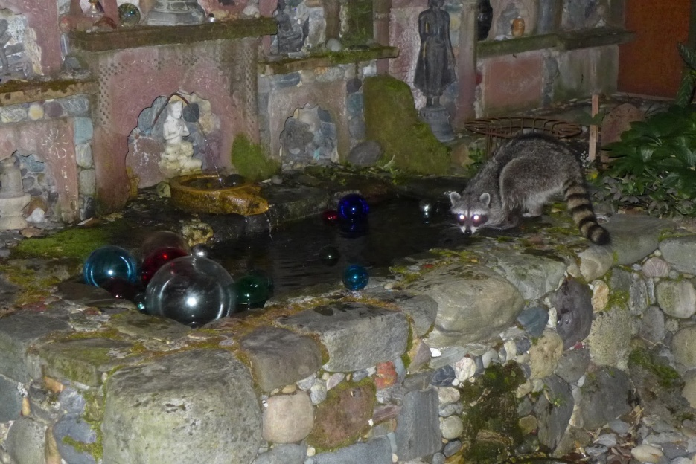
Aus eigener Erfahrung
Eichhörnchenschaden
Waschbärschaden
Notes:
Being able to bring in a ‘personal experience story’ has always been key to the success of these presentations. Having your own pictures to illustrate the experience is great but not necessary. My brother hates squirrels because they eat his patio furniture. My best friend hates raccoons because nothing she has tried (including metal spikes and an electric fence) can prevent them from eating the goldfish in her pond. It was easy to google ‘squirrel damage’ and ‘raccoon damage’ to find images to match my personal experience stories. Videoclips are also good to include; the files must be present on the same USB stick as the PPT presentation!
Deutsch I: Ich finde Eichhörnchen süß, aber mein Bruder hasst sie, weil sie seine Möbel kaputt machen. Viele Leute haben Probleme mit Waschbären und Müll. Meine beste Freunden hat Goldfische in einem Teich im Garten und die Waschbären fressen sie. Das macht sie wütend!
Deutsch II: Eichhörnchen sind niedtliche Tiere, aber nicht alle Leute mögen sie. Mein Bruder glaubt, dass sie verrückt sind, weil sie gern seine Terassenmöbel kaputt machen. Meine beste Freundin hat einen Gartenteich mit Goldfischen. Für die Waschbären ist der Teich aber ein Fischrestaurant. Das ist nicht so gut.
Deutsch III: Für viele Leute macht es Spaß, Eichhörnchen beim Spielen anzuschauen. Mein Bruder möchte liebe auf sie schießen, weil es ihnen Spaß macht, seine Terassenmöbel kaputt zu machen. Es gibt viele Leute, für die Waschbären im Garten ein Problem sind. Sie können sehr viel mit den Händen machen; Mülltonnen ausleeren, Türe öffnen, und Goldfische aus dem Gartenteich holen.
Deutsch IV: Obwohl viele Leute Eichhörnchen gern haben und sogar füttern, sind sie nicht in jedem Garten willkommen. Mein Bruder hasst sie wie die Pest und hält sie für vollkommen verrückt, weil sie aus Spaß seine Terassenmöbel zerstören. Meine beste Freundin hat auch mit Wildtiere im Garten Probleme. Trotz vielerlei Maßnahmen, wie ein Zaun aus Metalspießen und sogar ein Elektrozaun, kann sie die Waschbären nicht daran hindern, aus ihrem schönen Gartenteich ein Sushiresaurant zu machen.

Slide 14
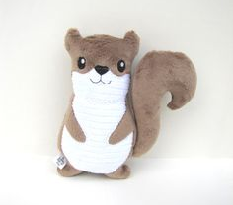
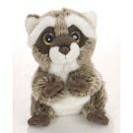
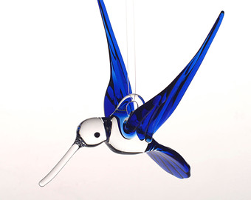
Your turn!
Who can identify the paw?
Who can identify the tracks?
Who can identify the sound?
Who can pronounce ‘Squirrel’?

Slide 15
Jetzt seid ihr dran!
Wer kann die Pfote identifizieren?
Wer kann die Spuren identifizieren?
Wer kann das Geräusch erkennen?
Wer kann am besten ‘Squirrel’ aussprechen?
Notes:
End with an audience participation activity. Guessing games always work well. Sound files must be downloaded and present on the same USB stick as the PPT. If your topic has any kind of song associated with it, learning the song is also a good activity. There should be prizes, but not extravagant ones. In this example, the stuffed or glass animals should only be used if inexpensive, novelty items are obtainable. Otherwise, picture postcards with a cute message ‘Congratulations to the winner of the Paw Identification Competition!’ are fine.
Deutsch I: Jetzt machen wir vier Spiele und ihr könnt Preise gewinnen!
Deutsch II: Wir zeigen jetzt ein paar Bilder und spielen ein paar Geräusche und fragen euch, welches Tier das ist.
Deutsch III: Jetzt könnt ihr uns zeigen, wie gut ihr mit Wildtieren auskennt. Meldet euch wenn ihr glaubt, dass ihr die Antwort wisst.
Deutsch IV: Jetzt möchten wir gern ein paar Spiele mit euch machen. Wir haben Bilder von Pfoten und Spuren und Aufnahmen von den Geräuschen von den Tieren, die wir euch heute Vorgestellt haben. Wir möchten auch gerne hören, wer mit einer guten Ausprache das Wort ‘Squirrel’ sagen kann.

Slide 16
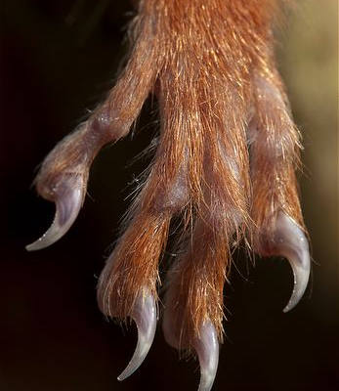
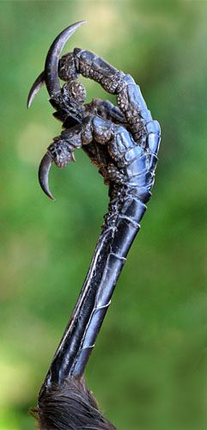
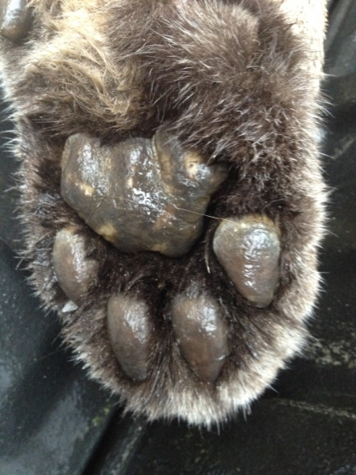
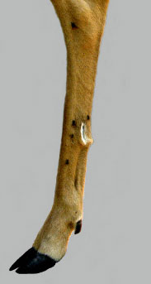
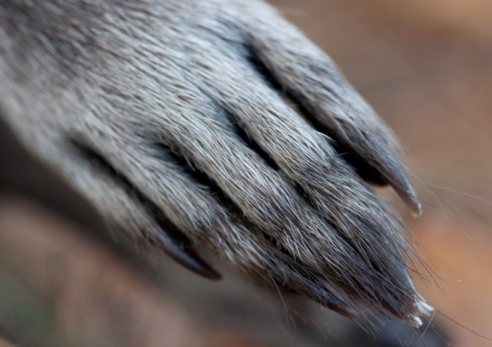
Pfoten, usw.
Notes:
Deutsch I: Was ist das?
Deutsch II: Was für ein Tier ist das?
Deutsch III: Zu welchem Tier gehört das?
Deutsch IV: Wer kann alle fünf Bilder richtig einordnen?

Slide 17
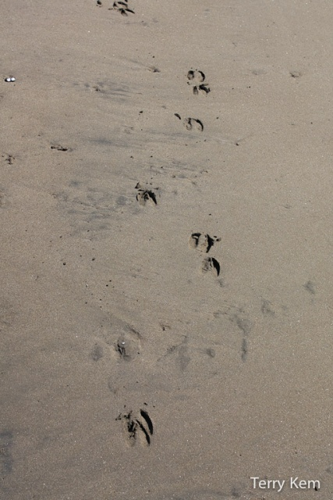
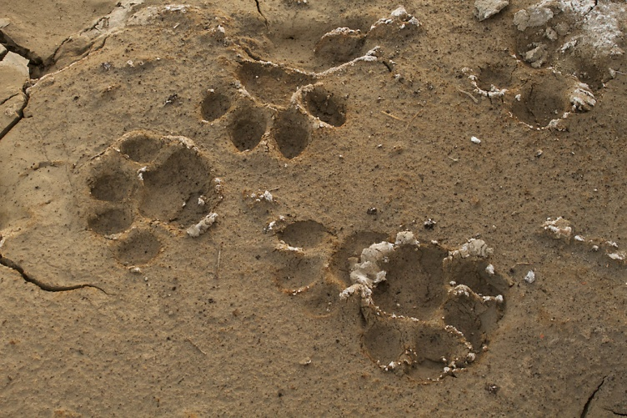
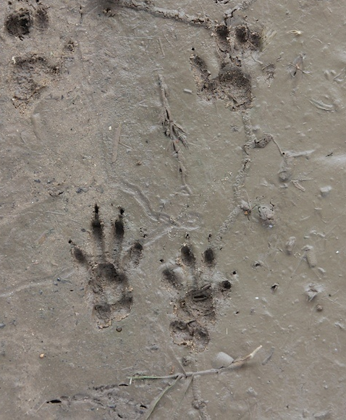
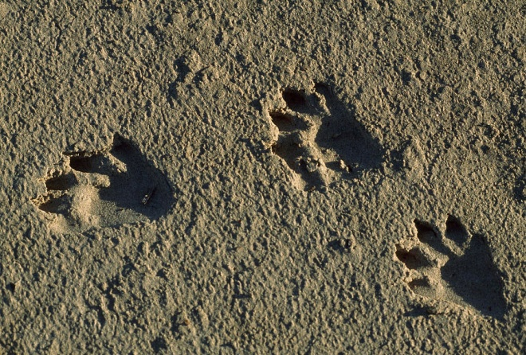
Spuren
Notes:
Deutsch I: Wie heißt das Tier?
Deutsch II: Welches Tier hat diese Spuren gemacht?
Deutsch III: Wie heißt das Tier, das diese Spuren gemacht hat?
Deutsch IV: Wer kann das Tier identifizieren, das diese Spuren hinterlassen hat?

Slide 18

Geräusche
Notes:
Sounds files can be inserted into the Powerpoint so that you can click on an icon to play the file. You can also insert an image (such as a question mark) and hyperlink to the sound file. In that case, make sure that the name does not identify it if it is for a guessing game. The sound files must be present on the same USB stick as the PPT!!

Slide 19
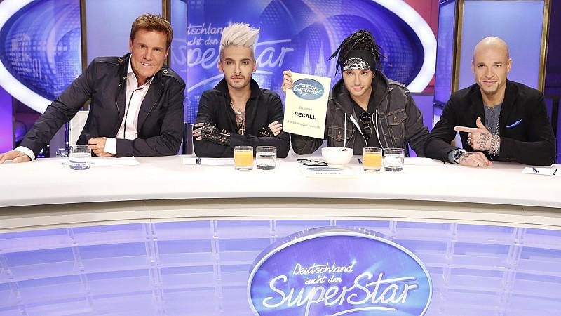
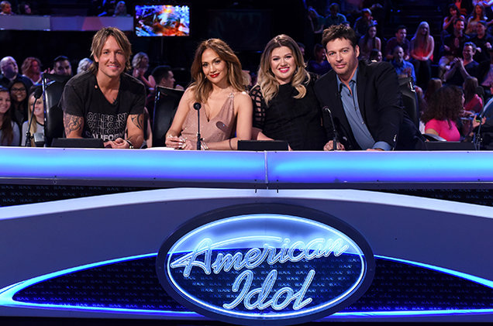
Aussprache
Notes:
Set the stage for a pronunciation game, for example, by setting up an ‘American Idol’ / ‘Deutschland sucht den Superstar’ format.
Deutsch I: Wir suchen jetzt den Squirrel Superstar!
Deutsch II: Wer ist der nächste Aussprache-Star?
Deutsch III: Herzlich willkommen bei GSAS: ‘GAPP sucht den Aussprachestar’!
Deutsch IV: Meine Damen und Herren, ich präsentiere unsere Jury für den heutigen Wettbewerb…

Slide 20
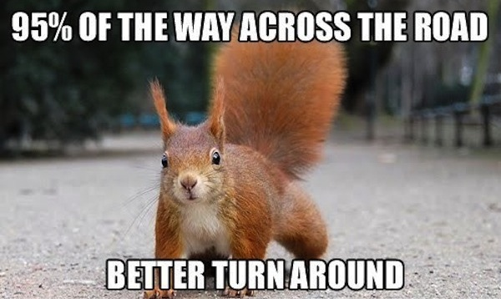
Thank you very much for your attention!

Slide 21
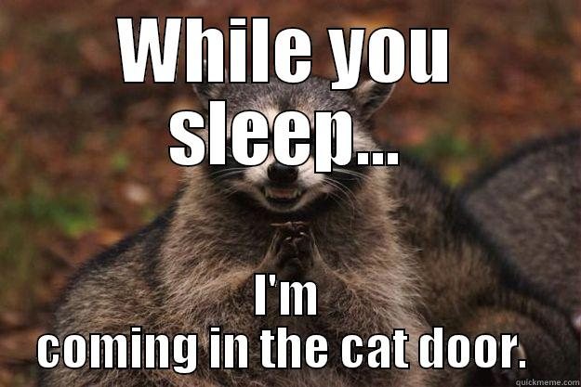
Vielen Dank für die Aufmerksamkeit!
Notes:
A humorous image is a good way to close. Each presenter thanks the audience.
Deutsch I: Vielen Dank fürs Zuhören!
Deutsch II: Wir hoffen, dass unsere Präsentation euch Spaß gemacht hat, vielen Dank!
Deutsch III: Hoffentlich konnten wir euch ein paar interessante Informationen über unsere Wildtiere geben, vielen Dank!
Deutsch IV: Es hat uns gefreut, euch ein bisschen über das zusammenleben mit unseren typischen Wildtieren zu erzählen. Wir bedanken uns sehr für eure Aufmerksamkeit.

